Slide 1
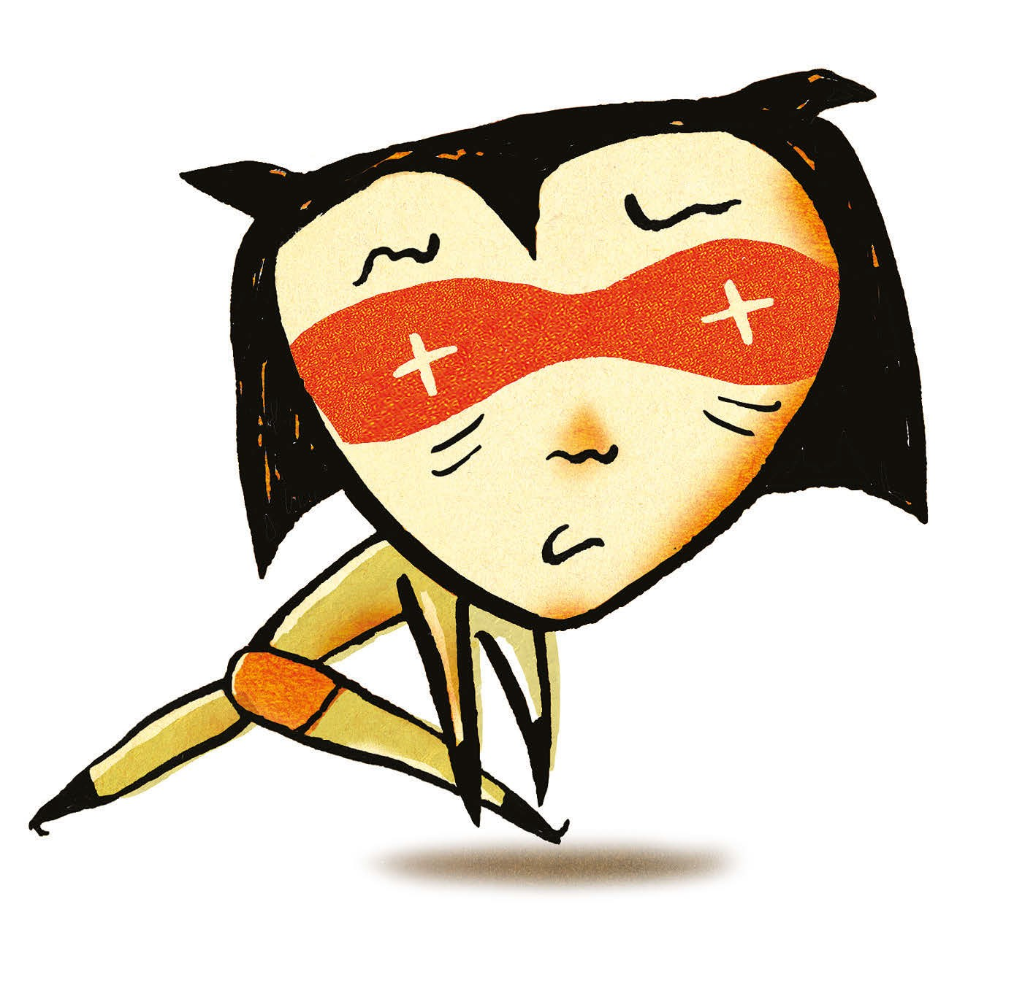

Des mots difficiles! mots du chapitre 2
Beaudet, Pascale (2016). Le virus de Bélinda. Montréal : Éd. La Courte Échelle.
Illustrations d’Alain Reno
© Futé | Matériel protégé par des droits d’auteurs.

Slide 2
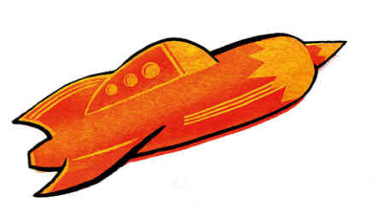
s
épi
ode
maison
fiévreuse
télévision

Slide 3
ien
parv
drait
chien
mien
comédien

Slide 4
gu
érir
bague
langue
guitare

Slide 5
enn
emi
la mienne
antenne
renne

Slide 6
tion
situa
action
multiplication
potion

Slide 7
aventurière

Slide 8
c
élèbre
cerise
ceux
merci

Slide 9
ain
m
tenant
main
prochain
pain

Slide 10
y
so
ons
Payer
crayon

Slide 11

Tu es prêt!
À toi de lire ces mots!
© Futé | Matériel protégé par des droits d’auteurs.

